Slide 1




Asistencia técnica
LA FLUIDEZ LECTORA COMO CLAVE PARA LA COMPRENSIÓN
Equipo técnico-Neurolectura en acción

Slide 2

PROPÓSITOS
1
Comprender la importancia de la fluidez y su relación con la comprensión lectora.
2
Diagnosticar la fluidez lectora de los estudiantes en el aula de primaria.
3
Socializar la propuesta de plan para mejorar la fluidez lectora en el nivel primaria.

Slide 3

lectora
LA FLUIDEZ Y SU IMPORTANCIA EN LA COMPRENSIÓN LECTORA

Slide 4
RECUPERAMOS SABERES
1
¿Con qué frecuencia realizan lectura oral en sus clases?
2
¿Cómo reconocen si un estudiante lee con fluidez?
3
¿Cuáles son las principales dificultades que tienen sus estudiantes cuando leen en voz alta?

Slide 5
¿QUÉ ES LA FLUIDEZ LECTORA?
La fluidez lectora es la capacidad de leer un texto con precisión (sin errores), velocidad adecuada y expresividad (entonación), permitiendo que la atención se centre en la comprensión del significado. Según Timothy Rasinski: La fluidez lectora es el “puente” que conecta el reconocimiento de palabras con la comprensión.
¿POR QUÉ ES IMPORTANTE LA FLUIDEZ LECTORA?
Cuando un estudiante no es fluido: Su cerebro se concentra en “descifrar palabras” y se sobrecarga la memoria de trabajo. Se pierde el significado global.
Cuando es fluido: Libera recursos cognitivos. Puede: inferir, analizar y reflexionar.
Según David A. Kilpatrick: La automatización en la lectura es clave para liberar recursos cognitivos necesarios para la comprensión.

Slide 6
RELACIÓN entre FLUIDEZ y COMPRENSIÓN LECTORA
La comprensión lectora depende de dos factores: Decodificación × Comprensión del lenguaje
Este principio se conoce como la Visión Simple de la Lectura Modelo clave:
Si la decodificación es baja → la comprensión se afecta
Si la fluidez mejora → la comprensión aumenta
DIMENSIONES DE LA FLUIDEZ
1. Velocidad: Cantidad de palabras leídas correctamente por minuto. Indica nivel de automatización.
2. Precisión: Porcentaje de palabras leídas sin errores. Refleja dominio del código escrito.
3. Prosodia (entonación): Ritmo, pausas y expresión. Indica comprensión implícita del texto.
4. Comprensión (dimensión integradora): Capacidad de: Parafrasear, inferir, interpretar.
Según Kathy R. Carlisle: La fluidez no es solo velocidad, sino una combinación de precisión, automaticidad y prosodia que contribuyen directamente a la comprensión.

Slide 7
lectora
DIAGNOSTICAMOS LA FLUIDEZ LECTORA

Slide 8
PASO 1: PREPARACIÓN
  Comunicar al PP.FF. que se grabarán vídeos de sus hijos para realizar el diagnóstico de su fluidez al leer oralmente con la finalidad de proponer estrategias para mejorar.
  Seleccionar el texto adecuado del cuadernillo o texto de Comunicación del MINEDU según nivel y grado.
https://www.perueduca.pe/#/home/materiales-educativos/primaria/dotacion-2026-primaria
  Indicar al estudiante: “Leerás en voz alta durante 1 minuto” Durante la lectura voy a grabarte con el propósito de registrar ¿Cómo lees? y brindarte acompañamiento para mejorar tu lectura oral.

Slide 9


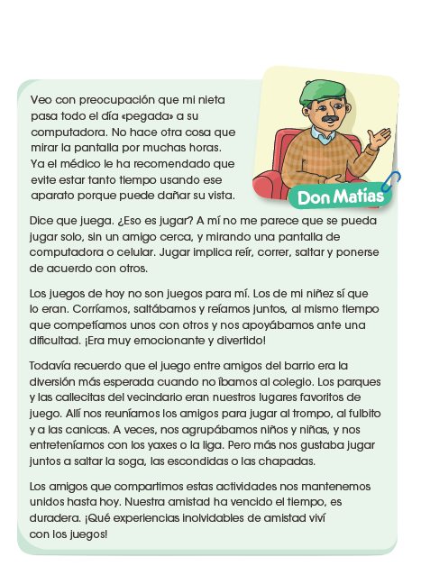

Slide 10
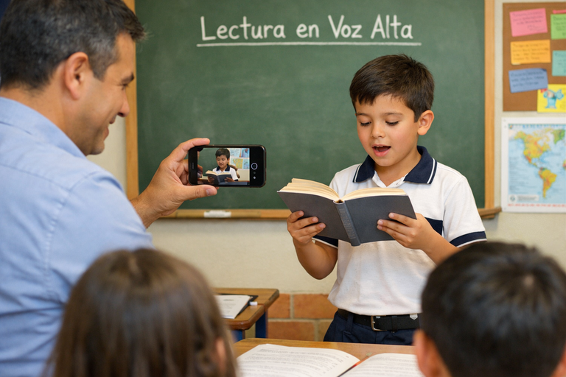
PASO 2: GRABACIÓN
Recomendaciones técnicas: La cámara debe enfocar el rostro y texto, audio claro. Cronómetro controlado por el docente.
En secundaria los mismos estudiantes seleccionan quién graba y se encargan de cronometar el tiempo.
PASO 3: REGISTRO DIFERIDO
Luego de grabar: El docente observa el video y registra según los criterios de la rúbrica y completa el Registro digital con la finalidad de tomar decisiones y seleccionar las estrategias a nivel de aula.

Slide 11

Vídeo autorizado por el PP.FF.

Slide 12
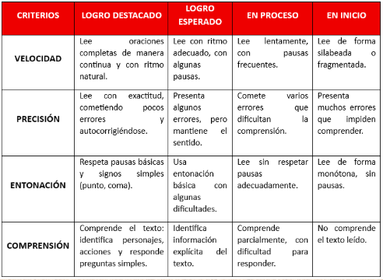

Rúbrica para evaluar la fluidez y comprensión-III CICL0

Slide 13
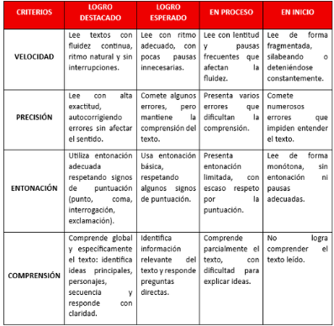
Rúbrica para evaluar la fluidez y comprensión-IV CICL0

Slide 14
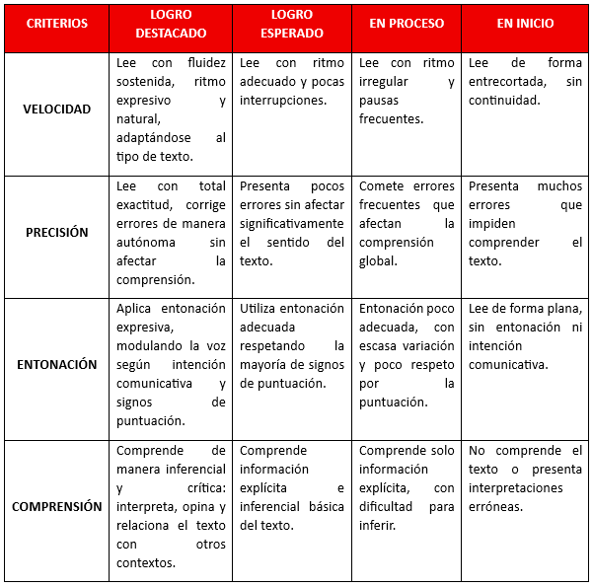
Rúbrica para evaluar la fluidez y comprensión V CICL0

Slide 15
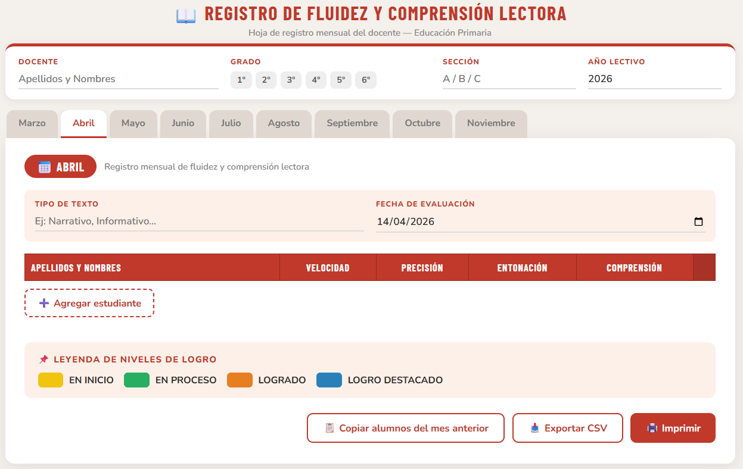
Propuesta de Registro digital offline para el docente

Slide 16
lectora
PROPUESTA DE PLAN PARA MEJORAR LA FLUIDEZ y COMPRENSIÓN LECTORA
NIVEL PRIMARIA

Slide 17
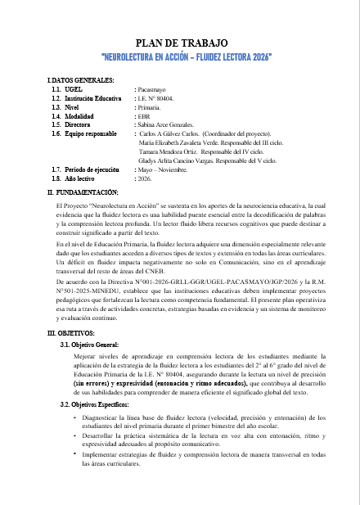
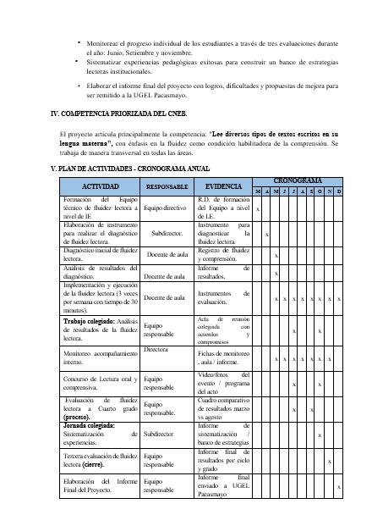

Slide 18
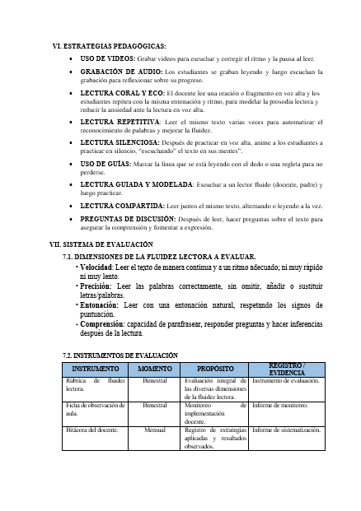
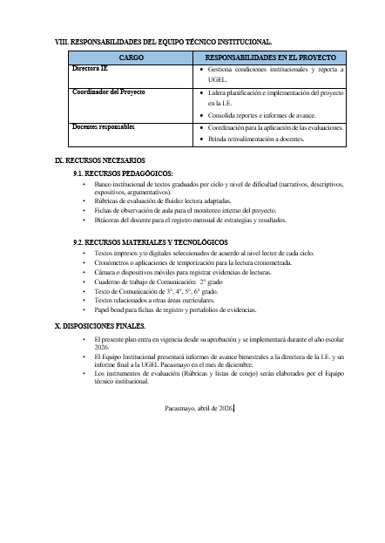

Slide 19


GRACIAS

